Slide 1

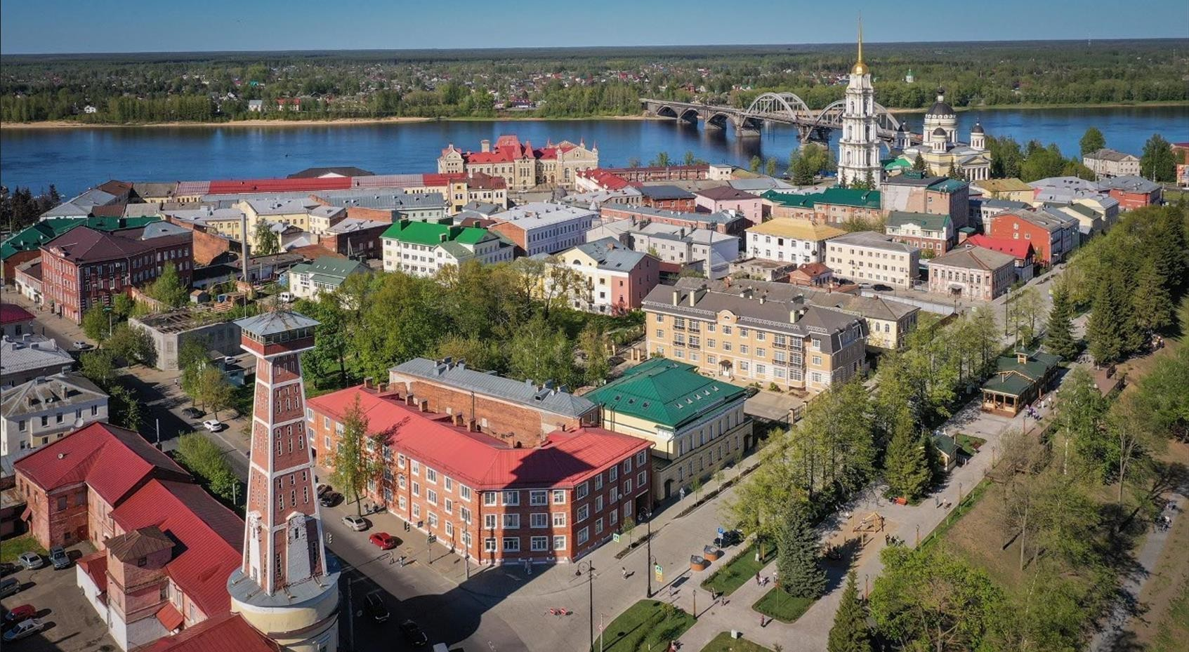
Администрация городского округа город Рыбинск
Ярославской области
Инвестиционный паспорт
города Рыбинска
Апрель 2026 г.
www.rybinsk.ru

Slide 2
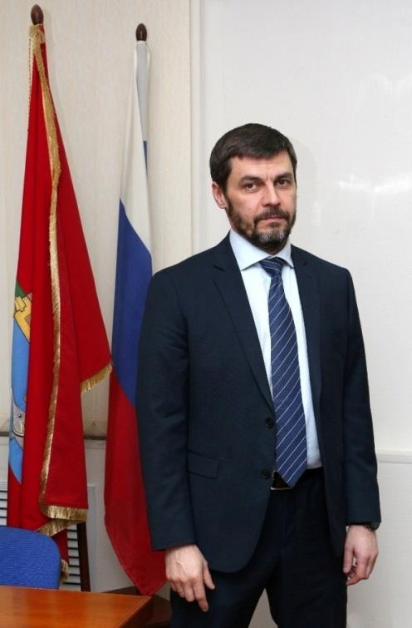
ОБРАЩЕНИЕ К ИНВЕСТОРАМ
Дамы и Господа!
Представляю вашему
«Инвестиционный паспорт
вниманию
города
Рыбинска» - единый информационный справочник, в рамках которого вы получите полную информацию об экономическом потенциале города, инвестиционном климате, площадках для развития, мерах поддержки инвесторов.
Рыбинск располагает благоприятными условиями для
всеми развития.
Наличие в городе развитой
научно-
образовательной базы и многоотраслевого
научно-промышленного
комплекса, власти и поддержке и средних кооперации
ДМИТРИЙ РУДАКОВ активная политика органов
Глава городского округа город Рыбинск
местного сообщества по
экономики, успехи малых предприятий и налаживание
между крупным, средним и малым
бизнесом дают возможность городу развивать высокотехнологические отрасли.
Администрация города заинтересована в том, чтобы приходящий в наш город бизнес был эффективным, стабильным и безопасным, и готова оказывать комплексную системную административную поддержку в реализации новых бизнес-проектов.
Надеюсь, что ваш интерес к нашему городу положит начало плодотворному и взаимовыгодному сотрудничеству.

Slide 3
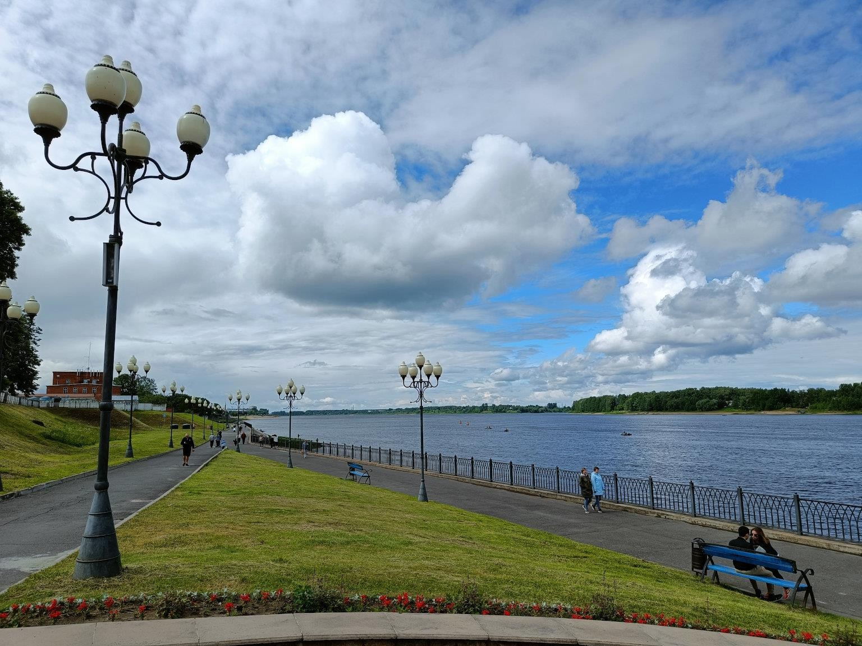
Общая информация о городе
Рыбинск — второй по величине город в Ярославской области, выгодно расположенный в центральной ее части.
Рыбинск центрами
находится России –
между двумя крупнейшими Москвой и Санкт-Петербургом.
Город расположен в самой северной ее точке, вдоль живописных берегов Волги на обоих её берегах, но основная часть находится на правом берегу.

Slide 4






Общая информация о городе
Год основания: 1071
Второй по величине город Ярославской области Площадь: 10 тыс. га
Население: 167,7 тыс.чел.
Автомобильное сообщение:
80 км до Ярославля, 360 км до Москвы, 730 км до Санкт-Петербурга
Воздушное сообщение:
Международный аэропорт федерального значения
«Туношна» г. Ярославль (95 км от Рыбинска) аэропорт «Рыбинск», д. Староселье. (11 км от Рыбинска)
Водное сообщение:
до Москвы, Санкт-Петербурга, Петрозаводска, Архангельска. Речной порт «Рыбинск», пассажирские и грузовые перевозки
Железнодорожное сообщение:
Бологое-Рыбинск-Ярославль – магистраль,
связывающая Латвию и Эстонию, Псковскую,
Новгородскую и Калининскую области с севером европейской части страны, Уралом и Сибирью.
Транссибирская магистраль проходит через город Ярославль. Станции: «Рыбинск-Пассажирский»,
«Рыбинск-Товарный» и «Шлюзовая»
4

Slide 5
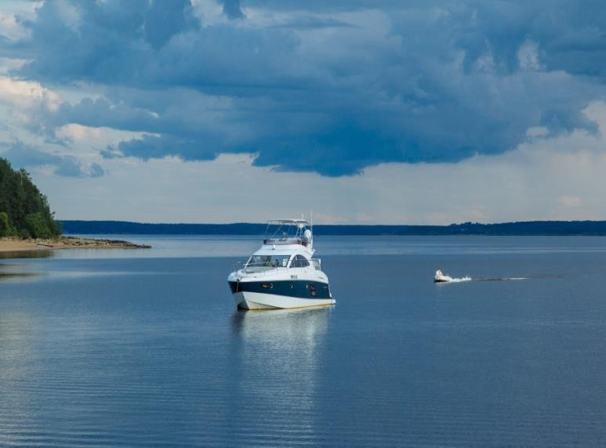
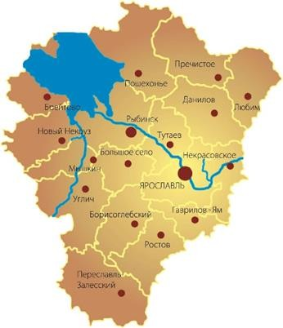
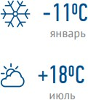
ГЕОГРАФИЧЕСКОЕ ПОЛОЖЕНИЕ И КЛИМАТ
ГОРОД РЫБИНСК – расположен в центральной части Восточно- Европейской равнины на обоих берегах реки Волга при впадении в нее реки Черемуха.
Удаленность от городов:
Одно из крупнейших в Европе Рыбинское водохранилище.
S ≈ 3,8 тыс. кв. км
Ярославль
80 км
Москва
360 км
Санкт-Петербург
730 км
Область граничит с областями:
Вологодская, Костромская, Ивановская, Владимирская, Московская, Тверская
Климатические условия:
Умеренно-континентальный климат Средние температуры:
Рыбинск

Slide 6
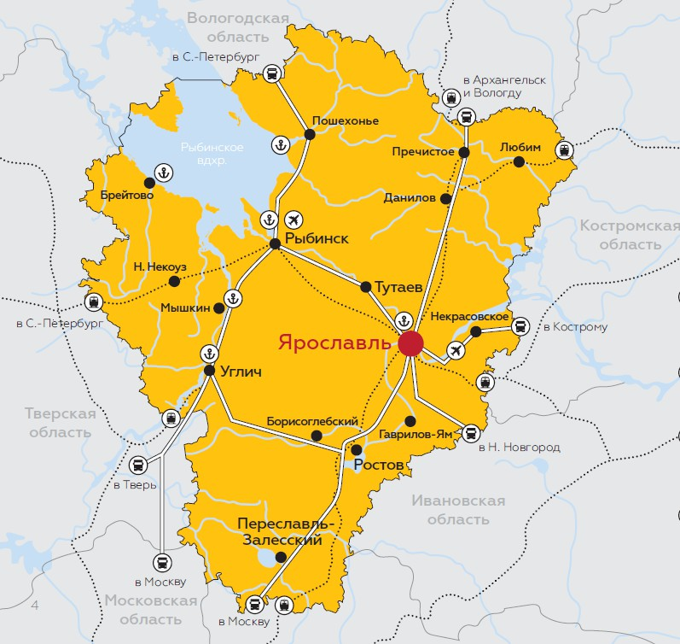

Географическое положение
Рыбинское вдхр.
Рыбинск
Ярославль

Slide 7








Экономический потенциал города
(на 01.01.2026)
120,5 млрд.руб. ОБЪЕМ ОТГРУЗКИ ПРЕДПРИЯТИЯМИ И ОРГАНИЗАЦИЯМИ
3361ед. ХОЗЯЙСТВУЮЩИХ СУБЪЕКТОВ
60,3 тыс.руб. РАСХОДЫ БЮДЖЕТА НА 1 ЖИТЕЛЯ
51,6 млрд.руб. ОБОРОТ РОЗНИЧНОЙ ТОРГОВЛИ
6,4 тыс.ед.
ЧИСЛО СУБЪЕКТОВ МАЛОГО
ПРЕДПРИНИМАТЕЛЬСТВА
17,97 млрд.руб. ИНВЕСТИЦИИ В ОСНОВНОЙ КАПИТАЛ
(крупные и средние организации)
48,6 тыс.чел. СРЕДНЕСПИСОЧНАЯ ЧИСЛЕННОСТЬ
РАБОТНИКОВ
(крупные и средние предприятия)
90,9 тыс. руб. СРЕДНЯЯ ЗАРПЛАТА
(крупные и средние предприятия)

Slide 8
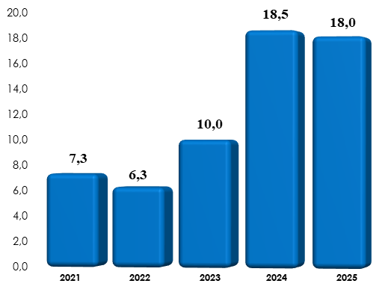

Инвестиции крупных и средних организаций
Инвестиции в основной капитал
Видовая структура инвестиций в основной капитал
объекты интеллектуальной собственности
сооружения
Машины и оборудование

Slide 9
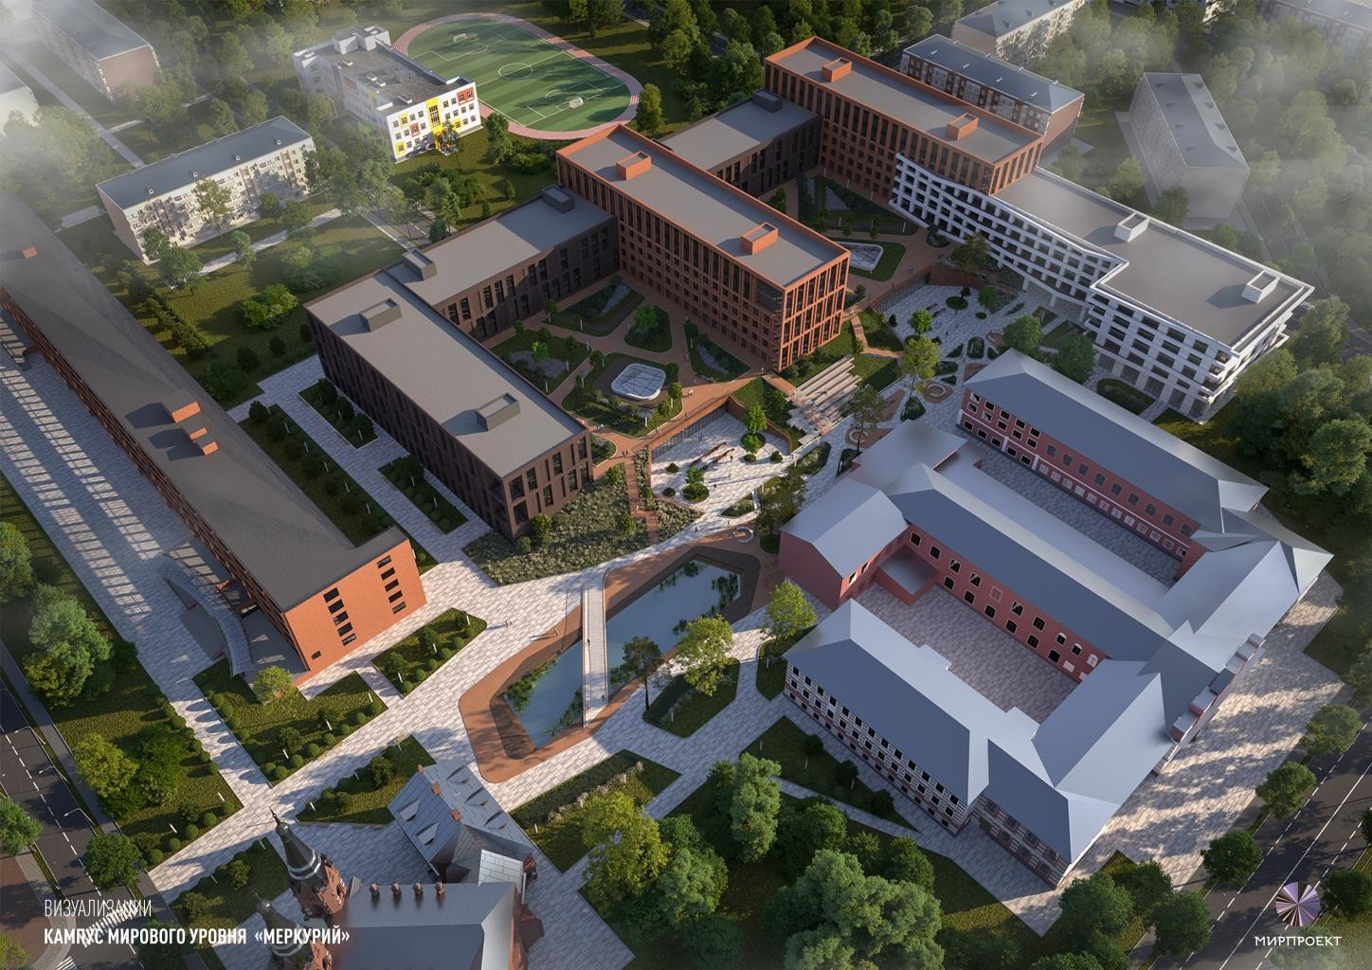
СОЗДАНИЕ УНИВЕРСИТЕТСКОГО КАМПУСА
МИРОВОГО УРОВНЯ «МЕРКУРИЙ»
на базе РГАТУ им. П.А. Соловьева
ОБРАЗОВАТЕЛЬНАЯ ИНФРАСТУКТУРА
Производственно-учебный центр
инвестиции 19,6 млрд руб.
Центр компьютерного моделирования и промышленного дизайна
Центр «Технополис-Р»
Научно-образовательный городок II
Центр молодежных индустриальных конструкторско-технических бюро
Центр дополнительного образования
Парковая зона
Учебный и учебно-лабораторный корпус (реконструкция)
СТУДЕНЧЕСКАЯ ИНФРАСТУКТУРА
Студенческое общежитие (реконструкция)
Студенческий клуб (реконструкция)
Спортивный комплекс
ЖИЛЬЁ
инвестиции 200 млн руб.
▶ Строительство жилья преподавателям и научным работникам

Slide 10


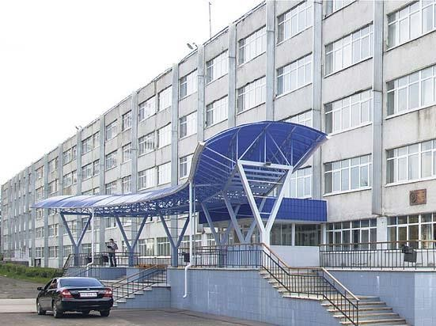

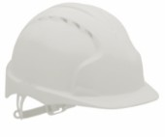






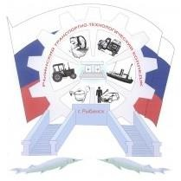

Развитая научно-образовательная база Кадровый и интеллектуальный потенциал
Высшие профессиональное образование
4248 студентов ВПО
5609 студентов СПО
Факультеты авиадвигателестроения, авиатехнологический,
радиоэлектроники и информатики, социально-экономический,
центр ДПО
Среднее профессиональное образование

Slide 11





































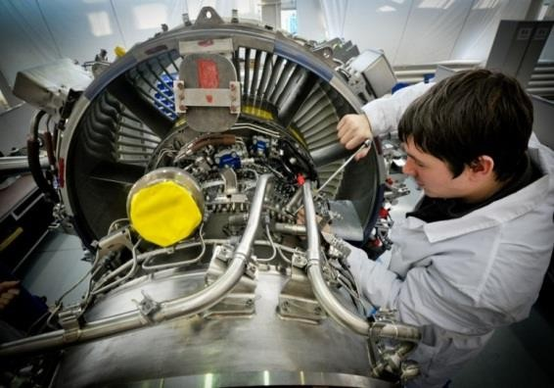

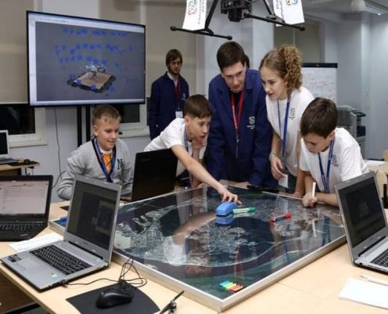
Развитая научно-образовательная база Кадровый и интеллектуальный потенциал
Многоуровневая подготовка, переподготовка и повышение квалификации профессиональных специалистов, ориентированных на высокоэффективную трудовую деятельность в различных отраслях экономики, способных быстро осваивать новые профессии, знания и навыки, предлагать новые идеи для развития бизнеса
Образовательные промышленными
учреждения предприятиями
активно взаимодействуют с в сфере
подготовки
профессиональных кадров.
Технопарк для подготовки высококвалифицированных инженерных кадров, разработку, тестирование и внедрение инновационных технологий и идей
Дуальное образование
программы по стандартам компаний
практика во время обучения
менторство

Slide 12
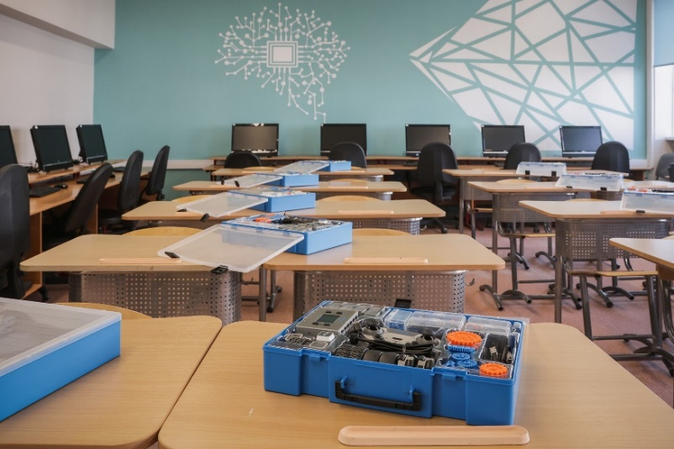
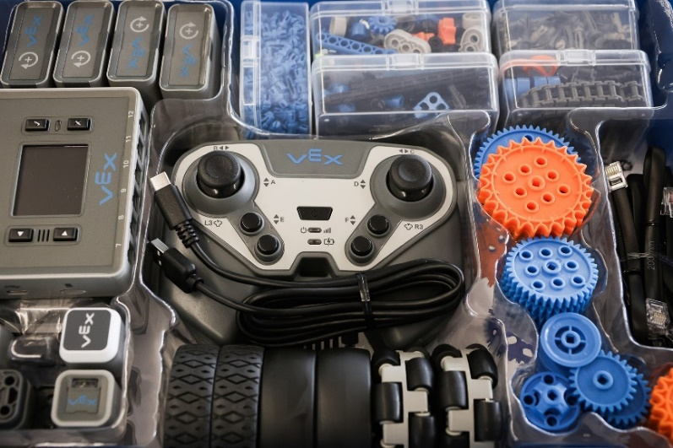
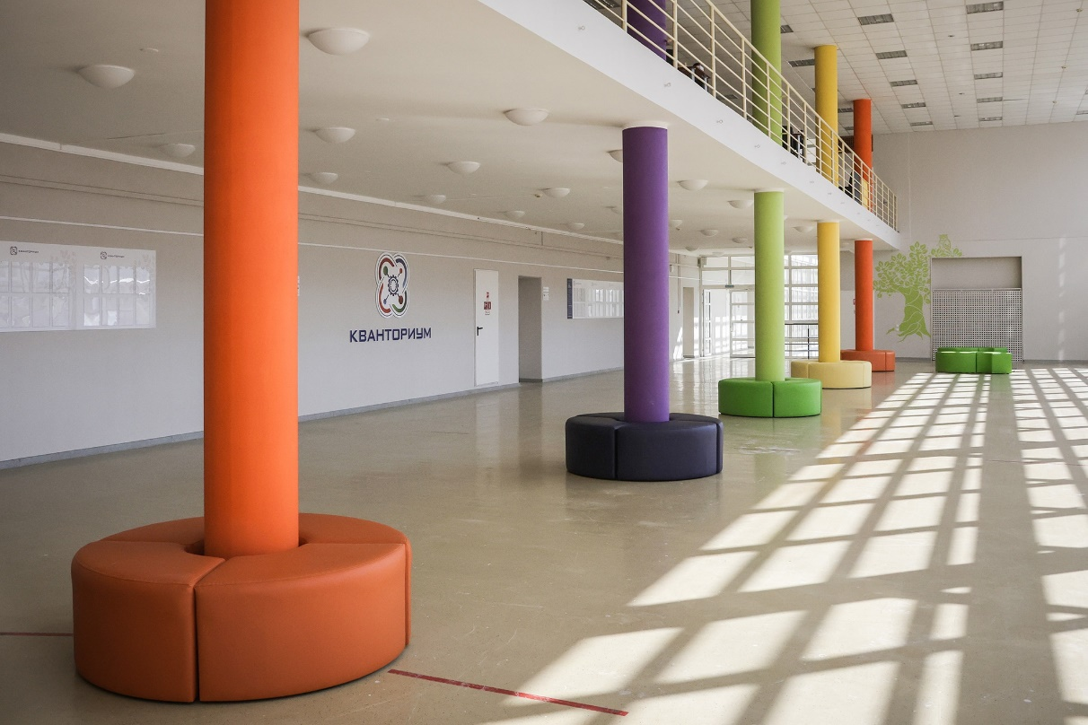
ВТОРОЙ ГОРОДСКОЙ ТЕХНОПАРК КВАНТОРИУМ
НА БАЗЕ ШКОЛЫ 12 ИМЕНИ ПАВЛА ДЕРУНОВА
Цифровые лаборатории по физиологии, экологии, программированию, физике, химии.
Оборудование для изучения робототехники, 3D-моделирования,
Кабинет исследовательской деятельности, полигон для получения навыков управления БПЛА.
Зона общения и шахматная гостиная
12

Slide 13


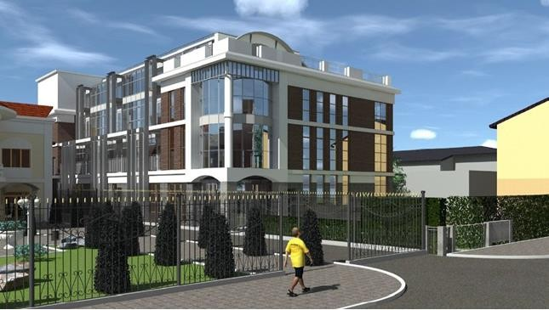

IT – компании российского уровня
Разработка
программного обеспечения
Группа компаний «Тензор» строит
офисное четырехэтажное здание, где разместятся офисы и конференц-зал, кафе. В здании предусмотрена
подземная автопарковка.
Завершение строительства объекта – конец 2024 года.
В рыбинском филиале «Тензора» трудятся 50 специалистов в области информационных технологий.
Будут работать более 200 сотрудников
«Тензора».
ул. Чкалова, 52.
Объем инвестиций – 600 млн рублей.
Разработка интегрированных информационно-аналитических систем

Slide 14




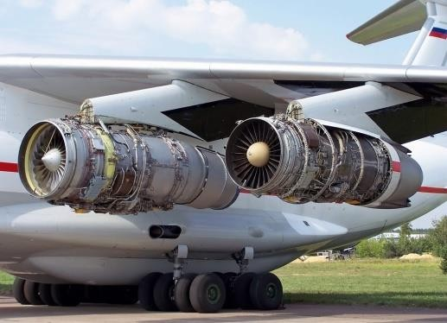
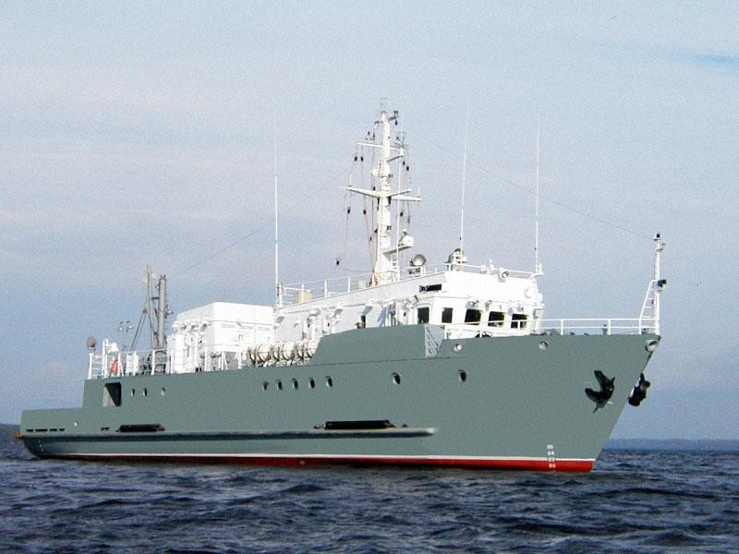


Объемы отгруженной продукции крупными и средними предприятиями промышленности, млрд. руб.
на 01.01.2026
Основные показатели промышленности (крупные и средние предприятия) :
Объемы отгруженной продукции – 120,5 млрд. руб.
Средняя заработная плата на
промпредприятиях- 90,9тыс.руб.
Среднесписочная численность работников- 23,83 тыс.чел.
Машиностроение играет ведущую роль в промышленном комплексе города – удельный вес в объемах отгруженной продукции
составляет более 80%.
Особенность промышленности города – влияние ГК «Ростех»,
в структуре которой находится
более 800 предприятий в 60 регионах страны,
из них в г. Рыбинске – 10 предприятий
(в авиационном, радиоэлектронном комплексах и комплексе вооружения ГК).
Удельный вес этих 10 предприятий – около 8 0%
от объема отгрузки и численности крупных и средних предприятий научно-промышленного комплекса города.
При поддержке Ростех и ОДК в г. Рыбинске ежегодно с 2014 года проходит Международный технологический форум «Инновации. Технологии. Производство» (itp-forum.ru)

Slide 15





Основные предприятия
научно-промышленного комплекса города
Производство транспортных средств, машин и оборудования | ПАО «ОДК-Сатурн» ЗАО «ВолгАэро» АО «ОДК-Газовые турбины» ООО «Русские газовые турбины» АО «Русская механика» АО «РАСКАТ» ООО «Завод дорожных машин»
Приборостроение, кабельное производство | АО «Рыбинский завод приборостроения» ООО «Рыбинсккабель» ООО «Рыбинский электромонтажный завод» ООО «Рыбинскэлектрокабель» ООО «Волмаг» ООО «ВЭЛИЗ»
Производство электроэнергии | Филиал ПАО «РусГидро» – «Каскад Верхневолжских ГЭС»
Судостроение | ПАО «Судостроительный завод «Вымпел», ООО «Верфь братьев Нобель»
Производство металлургическое и металлоконструкций | ООО «ЛМЗ Рыбинск» АО «Новые инструментальные решения» АО «Сатурн-инструментальный завод» ООО «Остеосинтез»
Пищевая промышленность | ООО «Рамоз» АО «Рыбинскхлебопродукт» АО «Рыбинский мукомольный завод» АО «Рыбинский комбикормовый завод»
Научные исследования и разработки | АО «Конструкторское бюро «Луч» АО Научно-производственная фирма «Старт»
Производство мебели | ЗАО «Свобода»
Легкая промышленность | ООО «Рыбинский кожевенный завод»

Slide 16
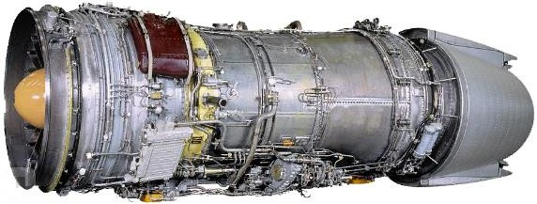

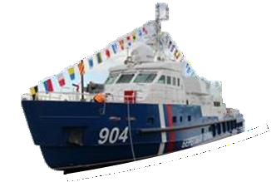


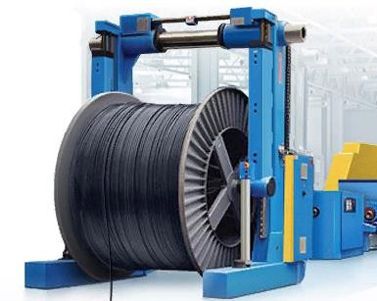





Ведущие отрасли промышленности
Двигателестроение
Судостроение
Энергетическое машиностроение
Приборостроение,
электрооборудование и кабельное производство
Дорожно-строительная и спецтехника

Slide 17

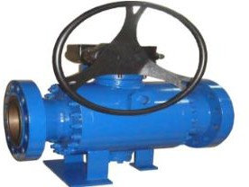


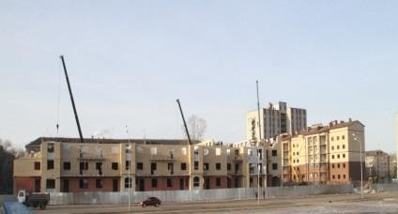

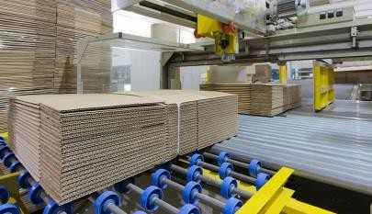
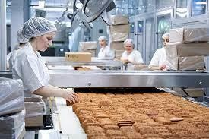

Малый бизнес Рыбинска
Производство металлических изделий
(обработка металлических изделий, запорно- регулирующая арматура, трубопроводная
арматура, изготовление узлов,
деталей для оборудования и механизмов)
Производство медицинских инструментов и оборудования
(изготовление медицинской техники, имплантаты)
Научные исследования и разработки
(разработка проектов продукции машиностроения, энергетики, научные исследования и разработки в области естественных и технических наук)
Строительство
(Строительство жилых и нежилых зданий)
Деятельность по операциям с недвижимым имуществом
(покупка и продажа собственного недвижимого
имущества, управление эксплуатацией жилого фонда)
Производство бумаги и бумажных изделий
(производство гофрированного картона, бумажной и картонной тары)
Производство пищевых продуктов
(производство молочных продуктов, кондитерских
изделий, мясопереработка, хлебопечение)
Производство мебели
(производство мебели для дома и офиса)
Оптовая и розничная торговля

Slide 18


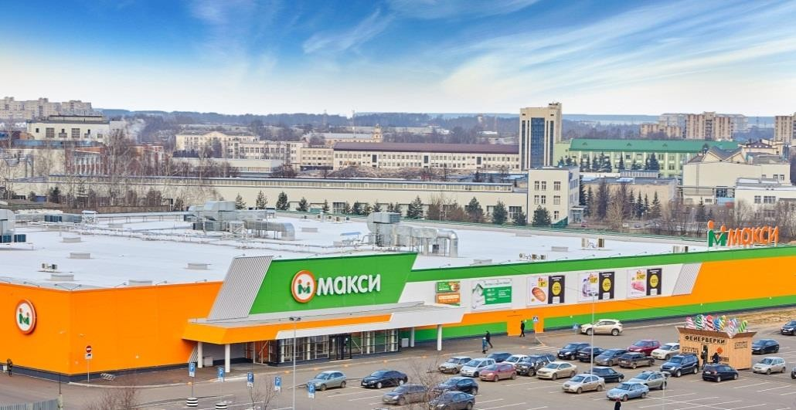
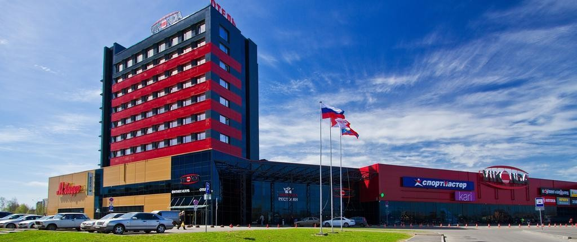
Современные форматы потребительского рынка
1721 предприятий торговли
272 предприятий общественного питания
106 временных ярмарки
60,5 млрд. руб. (ожид.) оборот розничной торговли
3,5 млрд. руб. (ожид.) оборот общественного питания
Развитая сеть предприятий торговли, общественного питания, бытового обслуживания
Широкий ассортимент товаров и услуг
Высокий уровень комфортности, современная архитектура и дизайнерские решения
Рост интернет-торговли
Развитие сетей пунктов выдачи заказов крупнейших маркетплейсов и логистических компаний
VIKONDA – ТРЦ с гостиницей и кинотеатром
18

Slide 19


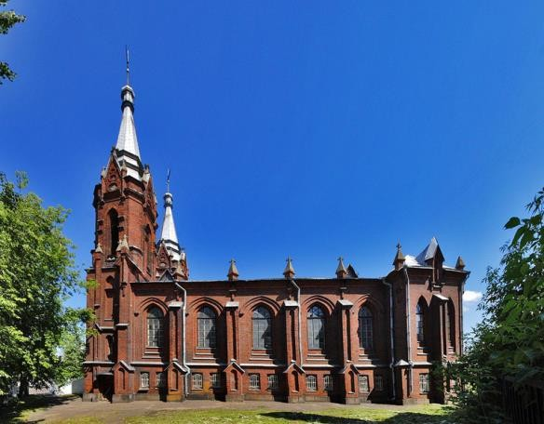
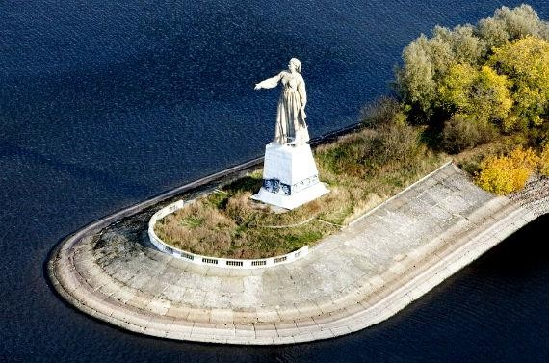
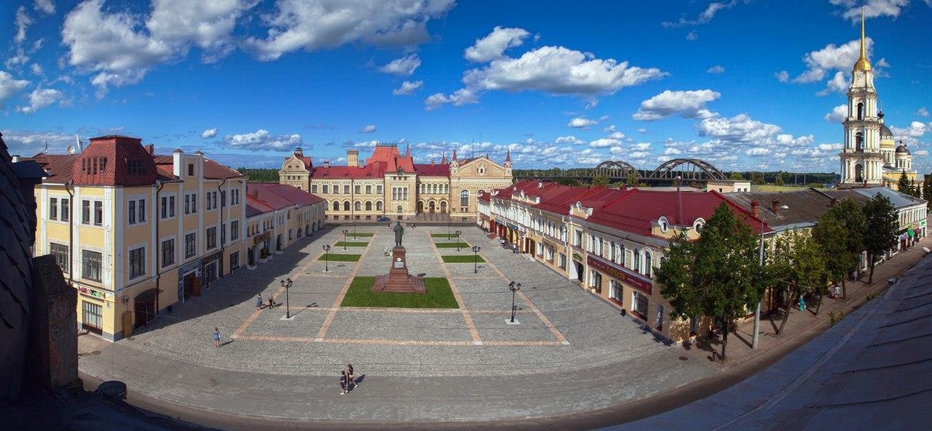
Высокий туристический потенциал
Богатая история и уникальные достопримечательности
Международный уровень и разнообразие мероприятий
Наличие музеев, театров, дворцов культуры, библиотек
Спасо-Преображенский собор
Хлебные биржи («старая» и «новая»)
Никольская часовня
Польский костел
Единственный в мире памятник бурлаку
Единственный в России памятник Л. Нобелю
Памятники землякам – адмиралу Ф. Ушакову и поэту-песеннику Л. Ошанину
Монумент «Мать-Волга»
Памятник археологии XI-XVI вв. «Усть- Шексна»
Туристско-рекреационный кластер
«Ярославское взморье»
Центр лыжного спорта «Демино»
В 2025 г. г. Рыбинск был включен
в туристический маршрут
«Золотое кольцо России»
Включенность в макротерритории
«Большая Волга» и «Бользое Золотое кольцо»
20 гостиниц
(709 номеров, 1380 мест)
570 тыс. гостей в 2025 году

Slide 20



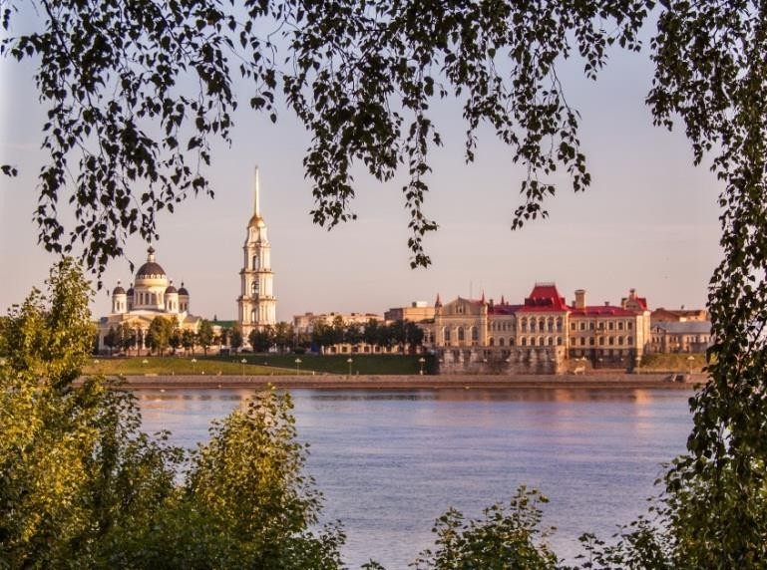
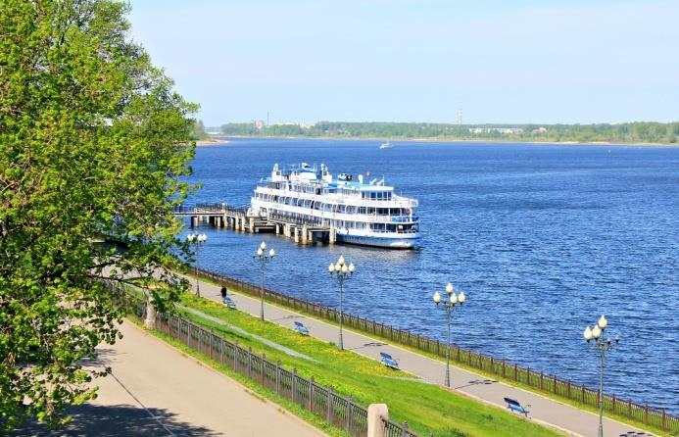

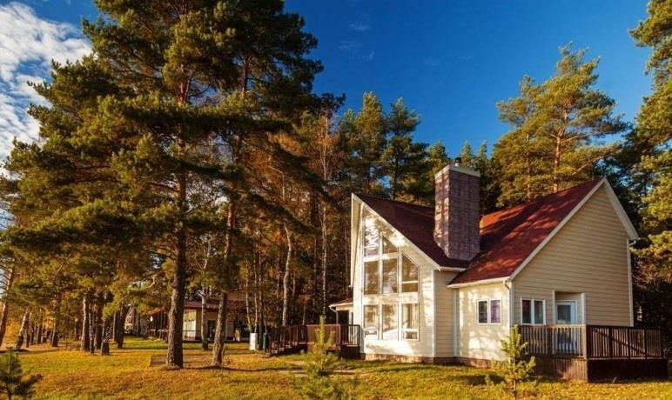

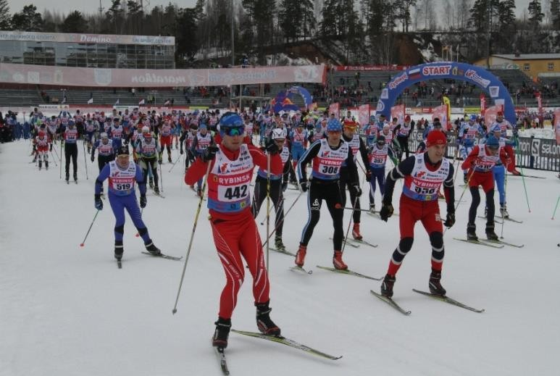
Рыбинск и его окрестности – одно из красивейших мест средней полосы России
Побережье Рыбинского водохранилища и реки Волги, а также густые хвойные и смешанные леса, раскинувшиеся луга предлагают гостям города обширные возможности для охоты, рыбалки, морских прогулок, отдыха

Slide 21
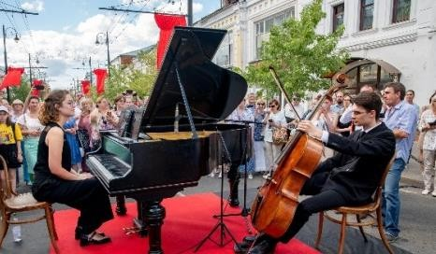
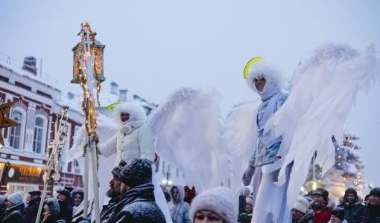
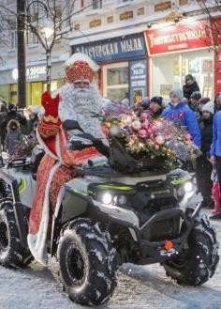

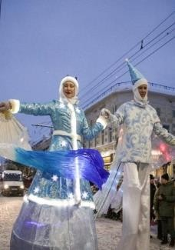

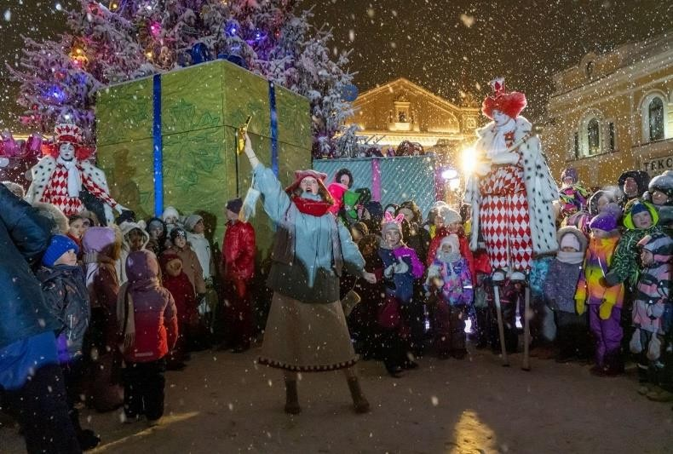
Ежегодные знаковые мероприятия в Рыбинске
Ушаковский фестиваль
День города – «Рыбинск – открытый город»
Международный день театра
«Международный Деминский лыжный марафон»
«НаШествие Дедов Морозов»
Ход-представление
«За
Рождественской звездой»
Интерактивный спектакль
«Щелкунчик»
Рыбинский беговой полумарафон
«По великому хлебному пути»

Slide 22

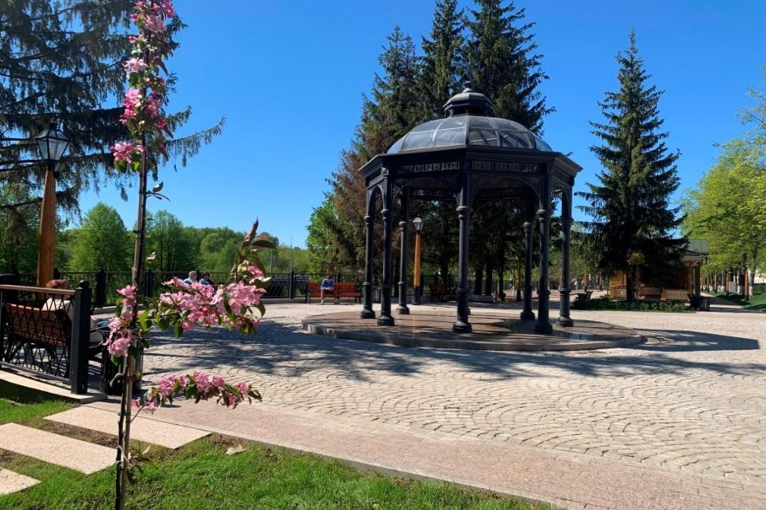
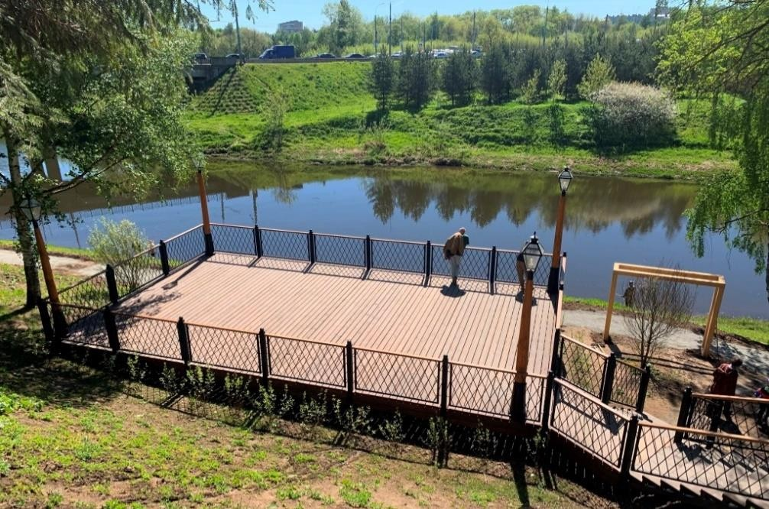
Благоустройство Рыбинска
Благоустройство городской территории – одно
из важнейших по созданию
направлений работы администрации города комфортной среды проживания.
Проекты благоустройства Красной площади, Бульварной, Крестовой, обновленные Карякинский и Волжский парки, дизайнерская программа Музей старинной вывески – все это делает Рыбинск более интересным для инвесторов.
Благоустроена набережная Черемухи вдоль улицы Бульварной

Slide 23

Преимущества инвестирования в Рыбинске
✓
✓
✓
✓
✓
✓
✓
✓
✓
Выгодное экономико-географическое положение,
наличие водных ресурсов
Мощный многоотраслевой промышленный потенциал (двигателестроение, машиностроение, судостроение, кабельная продукция)
Высокий экономический и инновационный потенциал
Многоуровневая система образования и высокий кадровый потенциал
Развитая транспортная инфраструктура
Наличие площадок greenfield для промышленного, общественно-делового и жилищного строительства
Высокий уровень международных связей
Система персонального сопровождения инвесторов
Активная политика органов власти по поддержке инвесторов
Высокий туристический
потенциал

Slide 24
Государственная и муниципальная поддержка
инвесторов

Slide 25




Нормативно-правовая база в сфере инвестиций
✓
✓
✓
✓
✓
✓
✓
Закон ЯО «О государственном регулировании инвестиционной
деятельности на территории Ярославской области» от 06.12.2005
№83-з
Закон ЯО «О государственно-правовых гарантиях» от 14.02.2001
№4-з
Закон ЯО «О ставках налога на прибыль организаций» от 15.10.2003 №45-з
Закон ЯО «О налоге на имущество организаций» от 15.10.2003
№46-з
Закон ЯО «О транспортном налоге» от 05.11.2002 №71-з
Закон ЯО «Об отдельных вопросах предоставления в аренду земельных участков, находящихся в государственной или муниципальной собственности» от 08.04.2015 №14-з
Закон ЯО «Об установлении инвестиционного налогового вычета по налогу на прибыль организаций» от 5 октября 2021 года N 73-з
✓
Постановление Правительства ЯО «Об установлении порядка определения размера арендной платы за земельные участки,
…предоставленные в аренду без торгов» от 24.12.2008 N 710-п
✓
Постановление Администрации ГОГР № 1948 от 04.08.2021 «Об основных принципах инвестиционной политики ГОГР на 2021-2025 гг. и перспективу до 2030 года»

Slide 26






Муниципальные меры поддержки инвестор
Муниципальные меры поддержки инвесторов
Подбор
инвестиционных площадок
Сокращенные сроки
получения разрешительной документации
Поддержка в решении инфраструктурных вопросов
Консультационная, информационная и организационная
поддержка
Местные
органы власти
Региональные органы власти
Обращение в региональные органы
власти с предложениями по поддержке инвесторов
Инвестор

Slide 27






Государственные меры поддержки Ярославской области
Финансовые формы государственной поддержки инвестиционной деятельности, предоставляемые Правительством Ярославской области:
налоговые льготы по приоритетным и региональным проектам,
применение механизма специальных инвестиционных контрактов,
предоставление земельных участков без проведения торгов для реализации инвестиционных проектов.
ПОДБОР МЕР ГОСУДАРСТВЕННОЙ ПОДДЕРЖКИ
Всего 50 видов мер различной поддержки https://invest76.ru/

Slide 28





Участки предоставляются в аренду или в собственность по результатам аукционов.
После ввода в эксплуатацию объекта строительства предоставляется возможность выкупить арендуемый участок в собственность.
Исключительное право выкупа участков, на которых расположены здания, сооружения, в т.ч. вновь возведенные здания и сооружения, имеют собственники объектов недвижимости после проведения госрегистрации права собственности на недвижимое имущество.
Стоимость выкупа участка в собственность – 25%
кадастровой стоимости (постановление Правительства ЯО от 26.02.2015 №180-п (ред. 18.12.2018 № 940-п)
Кадастровая стоимость установлена приказом Департамента имущественных и земельных отношений ЯО от 21.10.2019 N 20-н
Размер арендной платы, порядок, условия и сроки ее внесения
установлен:
постановлением Правительства ЯО №710-п от 24.12.2008 (редакция от
03.04.2020 № 303-п)
постановлениями Администрации ГОГР № 1617 от 17.07.2020, № 396 от 12.02.2014 (ред. от 11.02.2015 № 421, от 02.02.2016 № 239)
Ставки налога на земли на 01.01.2021
(решение муниципального Совета ГОГР от 27.10.2010 № 51 «О земельном налоге», ред. от 28.11.2024)
Вид объекта | Ставка налога, % от кадастровой стоимости участка
Жилищный фонд, объекты инженерной инфраструктуры жилищно-коммунального комплекса, жилищное строительство | 0,3%
Не используемые для предпринимательской деятельности земли для личного подсобного хозяйства, садоводства, огородничества
Земли сельскохозяйственного назначения, сельскохозяйственного производства
Земельные участки, ограниченные в обороте (предоставленных для обеспечения обороны, безопасности и таможенных нужд)
Прочие земельные участки | 1,5%
28

Slide 29

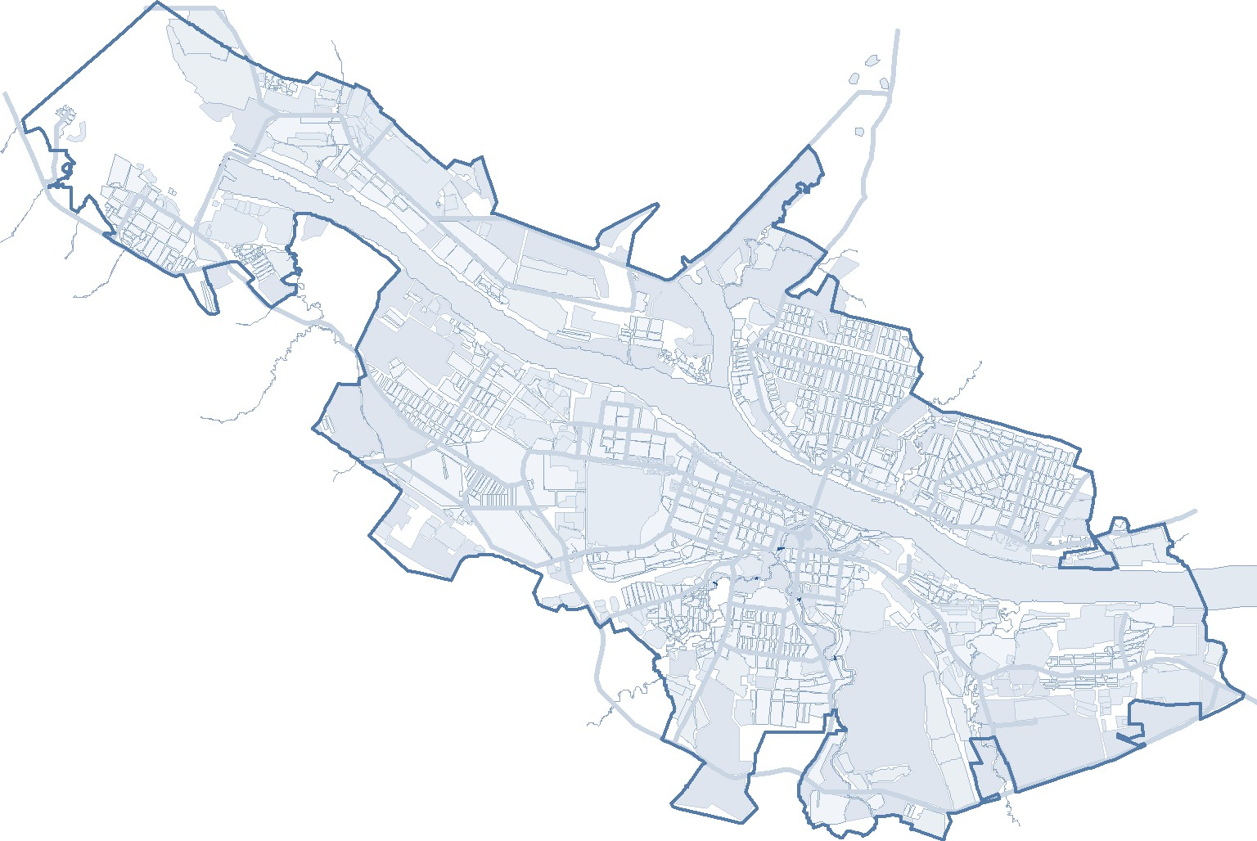
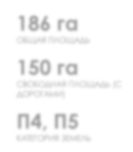



Восточная промышленная зона –
перспективная инвестиционная площадка
186 га
ОБЩАЯ ПЛОЩАДЬ
150 га
СВОБОДНАЯ ПЛОЩАДЬ (С ДОРОГАМИ)
П4, П5
КАТЕГОРИЯ ЗЕМЕЛЬ
АВТОДОРОГИ
Вдоль южной границы -
Окружная дорога (II категории) с выездами на Тутаев,
Ярославль, Москву, Пошехонье, Череповец, Санкт-Петербург
С северной стороны - выезд на магистраль общегородского значения Ярославский тракт
До центра города – 4 км
КОММУНИКАЦИИ
Имеется возможность присоединения к сетям:
электроснабжения газоснабжения
водоснабжения
водоотведения
Предназначение территории –
размещение предприятий машиностроения, станкостроения, приборостроения, металлообработки, строительной и деревообрабатывающей промышленности
Ж/Д ВЕТКИ, СТАНЦИИ
Ж/д ветка вдоль северной границы промпарка
Ж/д станция "Рыбинск-
Товарный" расположена в 3 км
РЕЧНОЙ ПОРТ
Рыбинский грузовой порт - 3 км
Рельеф ровный
29

Slide 30


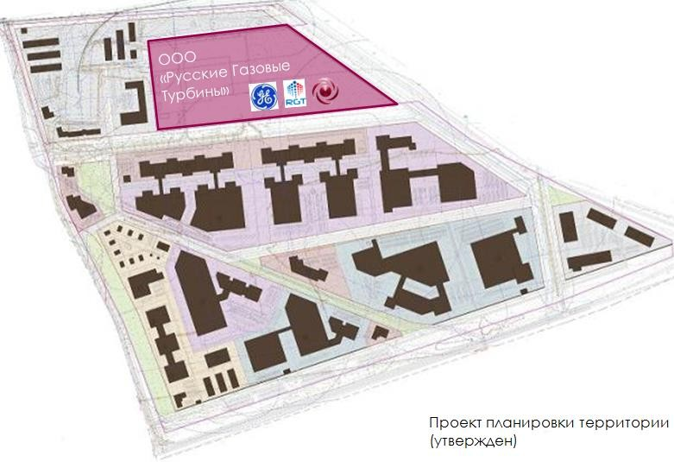



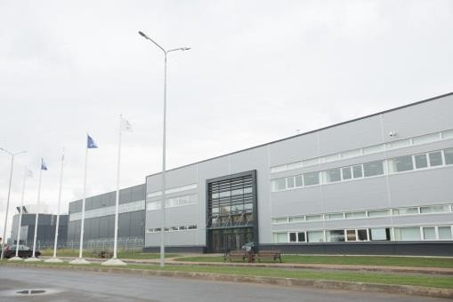
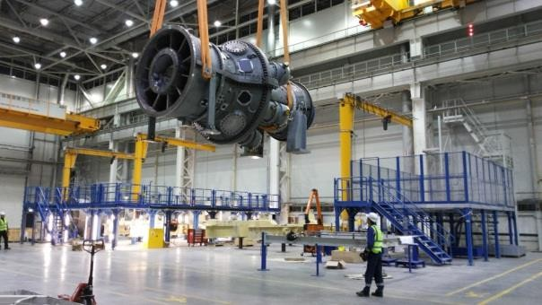
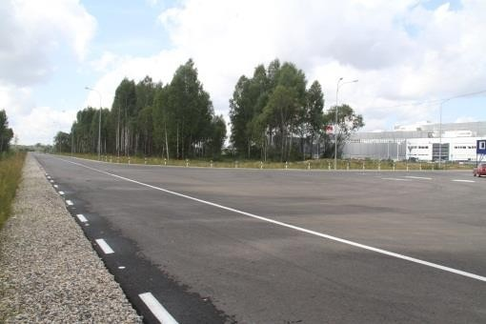
Восточная промышленная зона – перспективная инвестиционная площадка
2 логистических центра:
объекты общественно-деловой застройки
объекты инженерной инфраструктуры
Проект планировки утвержден
постановлением Администрации
города Рыбинска от 11.12.2014 №3885
Резиденты Восточной промзоны:
ООО «Русские газовые турбины» - совместное предприятие по сборке и испытанию газотурбинного оборудования
ООО «Интерлогистика» - логистическая компания
АО «Ярославский бройлер» создание логистического объекта
ООО «Остеомед-М» производство медицинских изделий

Slide 31


Инвестиционные площадки промышленного назначения greenfield
 | Наименование площадки | Микрорайон | Кадастровый номер/квартал | Площадь, га | Категория земель
1 | Восточная промышленная зона (пром.парк «Копаево») | Восточная промзона | 76:20:120306 | 152 | П4, П5
1.1 | в т.ч. Сысоевская ул., 40 | Восточная промзона | 76:20:120306:70 | 28,4 | П4
2 | Южная промзона | Южная промзона | 76:20:100402 | 19,7 | П5
3 | Район Пузырево (участок 1) | Район Пузырево | 76:20:070402 | 19,7 | П6
4 | Район Пузырево (участок 2) | Район Пузырево | 76:20:070402 | 15,4 | П5
5 | Район Пузырево (участок 3) | Район Пузырево | 76:20:070402 | 10 | П4
6 | Революции пр., 35 | Юго-западная промзона | 76:20:070809:58 | 9,9 | П3
7 | Фурманова ул., 33 | Веретьевская промзона | 76:20:070703:3 | 0,2 | П5
8 | Ярославский тракт, 158 | Восточная промзона | 76:20:120230:30 | 0,8 | П5
9 | Авдеева ул., 36 | Переборы | 76:20:050436:419 | 0,08 | П5
10 | Пилоставная, 16б | Район Ягутка | 76:20:120101:1062 | 2,7 | П6
11 | Шекснинское шоссе, 13б | Волжский | 76:20:010310:23 | 2,5 | П3
Итого |  |  |  | 251,48
В Администрации Рыбинска имеется каталог частных промышленных площадок с зданиями (brownfield) под размещение бизнеса.

Slide 32



Инвестиционные площадки общественно-делового назначения
 | Наименование площадки | Микрорайон | Кадастровый номер/ квартал | Площадь, кв.м | Катего- рия земель
1 | Революции проспект, 51 | Юго- западная промзона | 76:20:070801:12 | 11352 | П5
2 | Революции проспект, 23 | Веретье-2 | 76:20:070604:222 | 1669 | ИТ4
3 | Баррикадная ул., 43* | Прибрежный | 76:20:060107:29 | 3491 | Ж1
4 | Баррикадная ул., 39 | Прибрежный | 76:20:060107:28 | 2693 | Ж1
5 | Софийская, 112 | Софийский | 76:20:100402:9 | 3000 | П5
6 | Софийская, 90 | Софийский | 76:20:100306:217 | 9542 | ОД3
7 | Луговая, 35 | Зечеремушный | 76:20:110128:106 | 4800 | П4
8 | Рабочая, 21 | Зечеремушный | 76:20:110110:178 | 821 | Ж1
9 | Николая Невского, 20 | Мариевка | 76:20:100525:446 | 4000 | П5
10 | Николая Невского, 24 | Мариевка | 76:20:000000:2910 | 27500 | ОД3
11 | Северный переулок, 52 а | Заволжье-1 | 76:20:030532:6 | 3203 | ОД3
12 | Карякинская, 16 | Центр | 76:20:080445:8 | 480 | ОД ИЦ
13 | Малая Вонговская ул. , 30 | Заволжье-1 | 76:20:030532:5 | 2094 | ОД3
14 | Арефинский тракт, 15Б | Заволжье-1 | 76:20:030628:13 | 6000 | ОД4
15 | Арефинский тракт, 15В | Заволжье-1 | 76:20:030628:247 | 2717 | ОД4
16 | Рулонный переулок, 8 | Заволжье-2 | 76:20:040502:7 | 2200 | ОД3
17 | Окружная дорога, 207 | Восточная промзона | 76:20:120311:2 | 4001 | ОД4
18 | Нефтяников ул. 14 | Им. Кирова | 76:20:120208:7 | 1163 | Ж1
19 | Кораблестроителей, 22 | Северный | 76:20:060203:1587 | 1858 | ОД3
Итог |  |  |  | 92 584
Земельные участки в Перечне муниципального имущества, предназначенного для передачи во владение и (или) пользование субъектам малого и среднего предпринимательства.
32

Slide 33


Инвестиционные площадки для многоквартирной жилищной застройки
 | Наименование площадки | Микрорайон | Кадастровы й номер | Площадь, кв.м | Категория земель
1 | Черепанова ул., 17а | Веретье-3 | 76:20:070603:53 | 2960 | Ж1
2 | Проектная, 6 | Переборы | 76:20:050405:29 | 5191 | Ж2
3 | Колышкина ул., 21 | Заволжье-2 | 76:20:040439:4 | 4500 | Ж1
4 | Ширшова, 30 | Заволжье-2 | 76:20:0000002631 | 3931 | Ж1
5 | Баррикадная, 34а | Прибрежный | 76:20:060106:217 | 3965 | Ж1
6 | Партизанская ул., 44 | Прибрежный | 76:20:060106:218 | 6744 | Ж1
7 | Бульвар 200 лет Рыбинска, 8 | Волжский поселок | 76:20:010511:28 | 3900 | Ж1
8 | Тракт Переборский, земельный участок 3п | Прибрежный район | 76:20:070403:216 | 234233 | Ж1
9 | Переборский тракт, земельный участок 7п | Прибрежный район | 76:20:070403:215 | 92706 | Ж1
Итого |  |  |  | 358130
http://rybinsk.ru/economy/investicii
Подробная информация об инвестиционных площадках
города размещена на официальном сайте администрации Рыбинска в разделе Экономика, Инвестиции / Инвестиции в Рыбинск
33

Slide 34







Коммунальная инфраструктура города отличается устойчивым энергообеспечением, надежностью и отсутствием крупных аварий.
Энергетическая инфраструктура города представлена предприятиями:
ГП Ярославской области «Северный водоканал» (услуги холодного водоснабжения и водоотведения);
ООО «Рыбинская генерация» (услуги теплоснабжения и горячего водоснабжения);
ОАО «Рыбинскгазсервис» (прокладка газопроводов, обслуживание газового оборудования, газовое обеспечение);
ООО «Газпром межрегионгаз» Рыбинский филиал (реализация природного газа);
ОАО «Газпромнефть – Терминал» (розничная продажа нефтепродуктов, производство тепловой энергии, горячего водоснабжения);
ОАО «Рыбинская городская электросеть» (электроснабжение);
Рыбинский филиал ПАО «ТНС энерго» ( электроснабжение); И другие предприятия, производящие энергоресурсы.
34

Slide 35
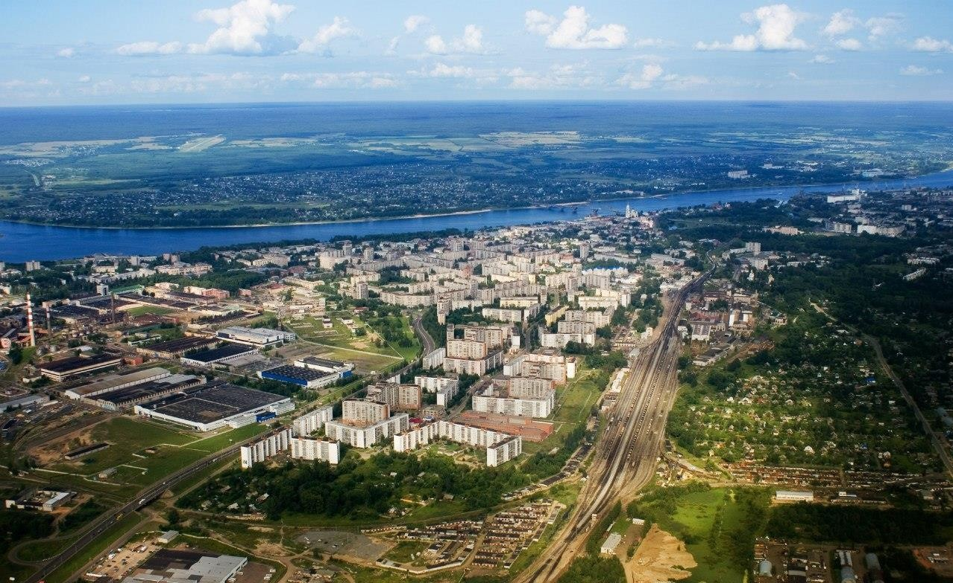
Администрация городского округа город Рыбинск
Рыбинск – территория
инвестиций
ДОБРО
ПОЖАЛОВАТЬ В РЫБИНСК!
Глава городского округа город Рыбинск
Рудаков Дмитрий Станиславович
тел.: 8 (4855) 29-00-02
e-mail: office@rybadm.ru
152900, Ярославская обл., г. Рыбинск, ул. Рабочая, д. 1
www.rybinsk.ru
Инвестиционный уполномоченный -
заместитель Главы Администрации по экономике и финансам
Морозов Евгений Владимирович тел.: 8 (4855) 29-00-06
e-mail: zamecon@rybadm.ru
Заместитель инвестиционного уполномоченного- начальник управления экономического развития и инвестиций
Мещеряков Илья Александрович тел.:
8 (4855) 29-00-35
e-mail: econ@rybadm.ru

